Slide 1

直线回归与相关
广州医科大学公共卫生学院
流行病与卫生统计学系 马金香

Slide 2
 | 统计描述 | 统计推断(1) | 统计推断(2)
计量资料 | 频数分布 集中趋势 离散趋势 统计图表 | 抽样误差 标准误 t u F检验 秩和检验 可信区间 | 直线相关与回归 偏相关 多元线性回归 非线性回归 Meta analysis
计数资料 | 相对数 统计图表 | u 、 χ²检验 秩和检验 可信区间 | Logistic回归 Cox 回归 Meta analysis

Slide 3
知识
掌握
线性回归的概念及回归方程的参数估计及假设检验，线性相关的概念及相关系数的计算和检验方法。
熟悉
线性回归分析和相关分析的应用条件，以及在实际中的主要应用和适用范围。
熟悉
线性回归的不同类型，以及与线性相关的联系和区别。衡量模型拟合优度的决定系数。

Slide 4
章前案例
10名女中学生的体重(x)与肺活量(y)的直线相关计算
编号 X Y X² Y² XY
(1) (2) (3) (4) (5) (6)
1 35 1.60 1225 2.5600 56.00
2 37 1.60 1369 2.5600 59.20
3 37 2.40 1369 5.7600 88.80
4 40 2.10 1600 4.4100 84.00
5 40 2.60 1600 6.7600 104.00
6 42 2.50 1764 6.2500 105.00
7 42 2.65 1764 7.0225 111.30
8 43 2.75 1849 7.5625 118.25
9 44 2.75 1936 7.5625 121.00
45 2.20 2025 4.8400 99.00
∑ 405 23.15 16501 55.2875 946.55

Slide 5
研究者目的
Is there a linear relationship between vital capacity (Y) and the weight of the girls (X)?
-- Linear correlation
If the weight (X )is known, can we predict the vital capacity of the girls(Y)?
-- Linear regression

Slide 6
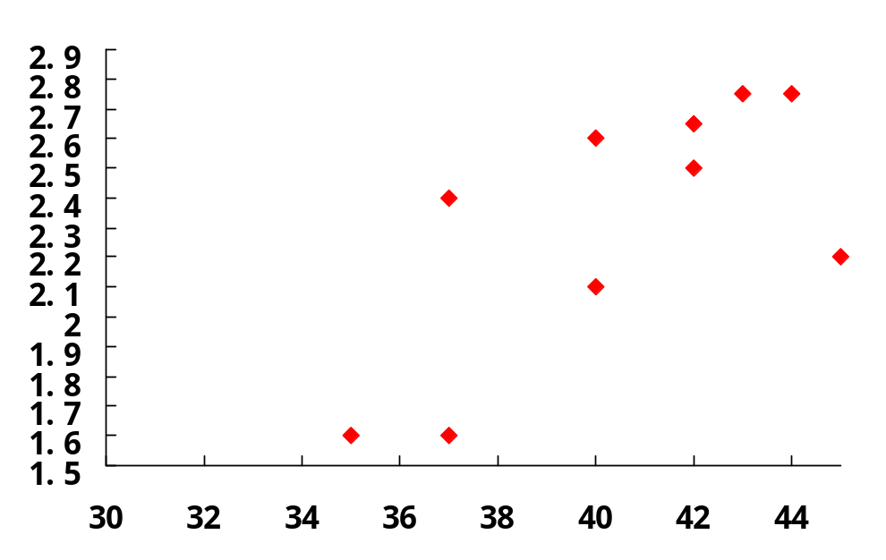
一、直线相关 ( linear correlation )
1．直线相关的概念
直线相关是研究两变量 x、y 之间协同变化的线性关系 的分析方法。
肺活量（ ）
L
,
Y
散点图的两个特殊作用
体重（kg），x
十名女中学生体重与肺活量散点图

Slide 7
2．对资料的要求
x、y 都是正态分布资料的随机变量。
3．相关系数 （correlation coefficient ，r )
表示方法： -1 ≤ r ≤ 1
  * 意义：描述两个变量直线相关的方向与
  密切程度的指标。

Slide 8
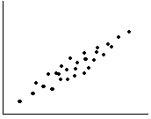
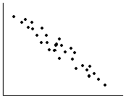
相关系数示意：
正相关 负相关
0 < r <1 -1 < r <0
完全正相关 完全负相关
r = 1 r = - 1

Slide 9
相关系数示意
零相关 零相关 零相关
r ≌ 0 r ≌ 0 r ≌ 0

Slide 10
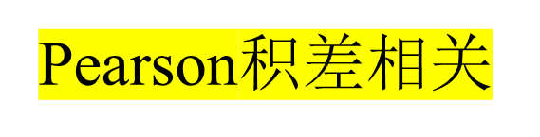
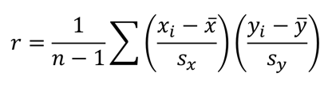
计算方法：
_
_
Σ ( x - x )( y - y ) l _{xy}
r = ———————————— = ——————
___________________ ________
Σ ( x - x ) ² Σ ( y - y ) ² l _{xx} · l _{yy}
_
_
√
√
_
_
(Σ x )( Σ y )
l _{xy} = Σ ( x - x )( y - y ) = Σ xy - —————
n
_
(Σ x ) ²
l _{xx} = Σ ( x - x ) ² = Σ x ² - ————
n
_
( Σ y ) ²
l _{yy} = Σ ( y - y ) ² = Σ y ² - ————
n

Slide 11
10名女中学生的体重(x)与肺活量(y)的直线相关计算
编号 X Y X² Y² XY
(1) (2) (3) (4) (5) (6)
1 35 1.60 1225 2.5600 56.00
2 37 1.60 1369 2.5600 59.20
3 37 2.40 1369 5.7600 88.80
4 40 2.10 1600 4.4100 84.00
5 40 2.60 1600 6.7600 104.00
6 42 2.50 1764 6.2500 105.00
7 42 2.65 1764 7.0225 111.30
8 43 2.75 1849 7.5625 118.25
9 44 2.75 1936 7.5625 121.00
45 2.20 2025 4.8400 99.00
∑ 405 23.15 16501 55.2875 946.55

Slide 12
_
_
计算：
___________________ ________
Σ ( x - x ) ² Σ ( y - y ) ² l _{xx} · l _{yy}
Σ ( x - x )( y - y ) l _{xy}
r = ———————————— = ——————
_
_
√
√
_
_
(Σ x )( Σ y )
l _{xy} = Σ ( x - x )( y - y ) = Σ xy - —————
n
＝ 8.975
_
(Σ x ) ²
l _{xx} = Σ ( x - x ) ² = Σ x ² - ————
n
＝ 98.5
_
( Σ y ) ²
l _{yy} = Σ ( y - y ) ² = Σ y ² - ————
n
＝1.69525
8.975
√98.5 × 1.69525
r =
= 0.6945

Slide 13

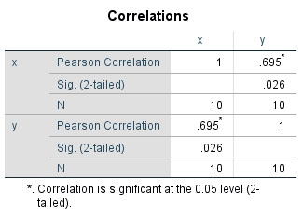
4．相关系数的假设检验
目的：检验 r 是否来自总体相关系数 ρ = 0 的 总体，推断两变量的相关关系是否成立。
两种方法：
1）直接r检验法（可以查表或用SPSS直接计算P）
2）t检验法
r - 0 r
t = ——— = —————— ，
S _{r}
________
ν = n - 2
√
1 - r ²
———
n - 2
S _{r} 为相关系数的标准误
Notes:
相关系数可信区间的估计请自学

Slide 14
检验假设：H₀ : ρ＝0, H₁: ρ ≠ 0, α=0.05
r - 0 r
t = ——— = ——————，
S _{r}
________
ν = n - 2
√
1 - r ²
———
n - 2
0.6945
(1-0.6945² ) / (10-2)
t =
= 2.730
√
ν = n – 2 = 10 – 2 = 8
P < 0.05
结论：可认为该地女中学生的体重与肺活量
有正相关关系

Slide 15
二、直线回归 （ linera regression )
1．直线回归的概念：
直线回归是分析两变量间线性依存变化的
数量关系。
肺活量（ ）
L
,
Y
体重（kg），x
十名女中学生体重与肺活量散点图
Notes:
回归概念的提出者是

Slide 16
2．对资料的要求：
自变量 x ：正态总体中的随机变量或指定变量 因变量 y ：服从正态分布的随机变量
3．直线回归方程的表达式
y = a + bx
^
a 回归直线在 y 轴上的截距
b 为回归系数，即回归直线的斜率

Slide 17
a 为回归直线在 y 轴上的截距
y
a > 0
a = 0
a < 0
a
0
x

Slide 18
b 为回归系数，即回归直线的斜率；
其统计学意义是 x 增加（减）一个单
位，y 平均变动 b 个单位
b = 0
y
b > 0
b = 0
b < 0
0
x

Slide 19

4．直线回归方程的计算方法
^
y = a + bx
_ _
Σ ( x - x )( y - y ) Σ xy - (Σ x)(Σ y) / n
b = ———————— = ——————————
_
Σ ( x - x ) ² Σ x² - (Σ x)² / n
_ _
a = y - bx
Notes:
最小二乘的提出者与正态分布提出者相同，公开资料普遍认为其‌首次提出者是法国数学家阿德里安-马里·勒让德;勒让德‌于‌1805年或1806年‌首次正式发表最小二乘法，用于天文数据和大地测量中的拟合问题。他在1805年出版的著作《新方法确定彗星轨道》
高斯‌声称自己早在‌1794年‌（即13岁时）就已使用最小二乘法进行轨道计算，并在‌1801年成功预测谷神星轨道‌，但直到‌1809年‌才在著作《天体运动论》（Theoria motus corporum coelestium）中正式发表该方法.

Slide 20
10名女中学生的体重与肺活量的直线回归计算
编号 X Y X² Y² XY
(1) (2) (3) (4) (5) (6)
1 35 1.60 1225 2.5600 56.00
2 37 1.60 1369 2.5600 59.20
3 37 2.40 1369 5.7600 88.80
4 40 2.10 1600 4.4100 84.00
5 40 2.60 1600 6.7600 104.00
6 42 2.50 1764 6.2500 105.00
7 42 2.65 1764 7.0225 111.30
8 43 2.75 1849 7.5625 118.25
9 44 2.75 1936 7.5625 121.00
45 2.20 2025 4.8400 99.00
∑ 405 23.15 16501 55.2875 946.55

Slide 21
_ _
Σ ( x - x )( y - y ) Σ xy - (Σ x)(Σ y) / n
b = ———————— = ——————————
_
Σ ( x - x ) ² Σ x² - (Σ x)² / n
946.55 - 405×23.15 / 10
16501 ×405² / 10
b =
= 0.0911
_ _
a = y - bx
＝∑ y /n - b × ∑ x /n
= 23.15 /10 - 0.0911 × 405 /10 = -1.3746
女中学生肺活量对体重的直线回归方程是：
^
y = -1.3746 + 0.0911 x

Slide 22
5．回归系数的假设检验
目的：推断总体回归系数 β 是否为0， 确定所求得的回归方程是否成 立。
两种方法：F检验和t检验
1）方差分析
基本思想
将应变量Y的总变异SS_{总}分解为SS_{回归}和SS_{剩余}两部分，然后利用F 检验来判断回归方程是否成立。

Slide 23






任一点M (X,Y )的纵坐标被回归直线与均数截成3段：
M(X,Y)
Y
X
图 离差关系示意图

Slide 24
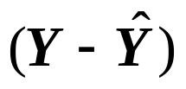

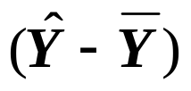

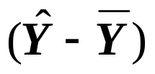
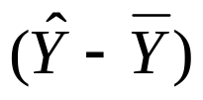

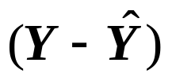


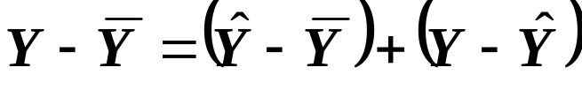
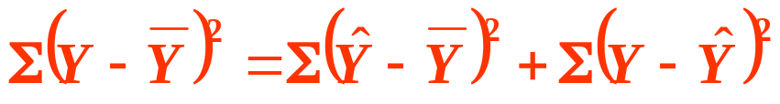
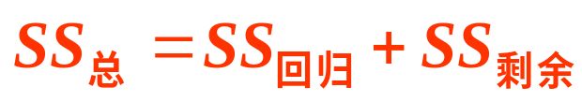

第一段 ，表示实测点P与回归直线的纵向距离，即实测值Y与估计值 之差，称为剩余或残差。
第二段 ，即估计值 与均数 之差，它与回归系数的大小有关。|b|值越大， 也越大，反之亦然。当b=0时，
亦为零，则 ， 也就是回归直线不能使残差 减小。
第三段 ，是应变量Y的均数。
上述三段的代数和为：
移项：

Slide 25
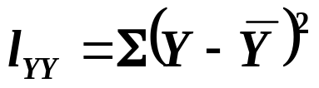
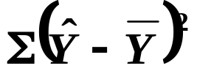
SS_{总}：即 ，为Y的总离均差平方和（total sum of squares），反映未考虑X与Y 的回归关系时Y的变异。
SS_{回归}：即 ，称为回归平方和（regression sum of squares），它反映在Y的总变异中，由于X与Y的直线关系而使Y变异减小的部分，也就是在总平方和中可以用X解释的部分。SS_{回归}越大，说明回归效果越好，即SS_{总}中可用X与Y线性关系解释的变异越多。

Slide 26
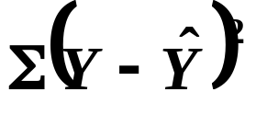
SS_{剩余}：即 ，称为残差平方和或剩余平方和（residual sum of squares），它反映 X 对Y的线性影响之外的一切因素对Y的变异的作用，也就是在总平方和中无法用X 解释的部分。在散点图中，各实测点离回归直线越近， SS_{剩余}也就越小，说明直线回归的估计误差越小。
总变异SS_{总}是由回归关系引起的SS_{回归}和与回归无关的其它各种因素产生的SS_{剩余}所构成。

Slide 27
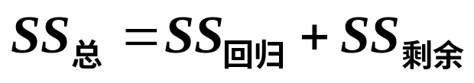

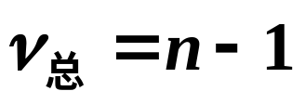
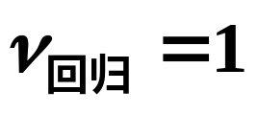
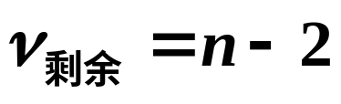
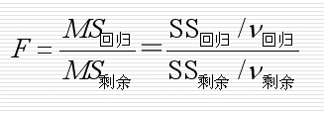
方程构建及变异分解可以自学方差分析章节

Slide 28
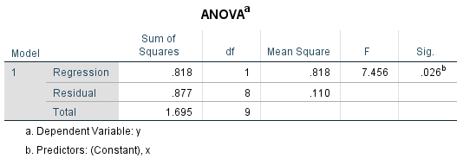
对上例求得的回归方程进行假设检验：
H₀：β = 0 H₁：β ≠ 0 α=0.05

Slide 29
2）t检验
| b - 0 | b
t = ———— = —— ， ν = n - 2
S _{b} S _{b}
S _{yx}
S _{b} = ————————，
____________
Σ ( x - x ) ²
_
√
S _{b} 为样本回归系数标准误
S _{yx} 为剩余标准差

Slide 30
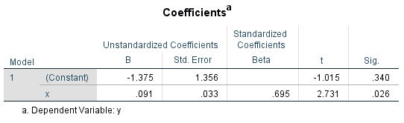
Σ ( y - y ) ²
S_{yx} = —————
n-2
√
ˆ
[ ∑ ( x – x )( y – y )]²
∑( x – x )²
Σ ( y - ŷ ) ² = Σ ( y - y ) ² -
=l _{yy} - b l _{xy}
同一组资料作直线相关与回归时 t_{b} 与 t_{r} 等值
r - 0 r
t _{r}= ——— = —————— ，
S _{r}
t _{b}=
________
ν = n - 2
√
1 - r ²
———
n - 2

Slide 31
假设：H₀：β = 0, H₁：β ≠0 , α = 0.05；
| b - 0 | b
t = ———— = ——
S _{b} S _{b}
0.0911
0.0334
=
= 2.728
S_{yx}
∑( x – x )²
0.3312
98.5
S_{b} =
=
= 0.0334
√
√
Σ ( y - y ) ²
S_{yx} = —————
n-2
√
ˆ
√
0.8776
10-2
=
= 0.3312
Σ ( y - ŷ ) ²
= l _{yy} - b l _{xy}
=1.69525 - 0.0911×8.975 = 0.8776
ν = n – 2 = 8
P < 0.05
结论：总体回归系数不等于零，即回归方程
^
y = -1.3746 + 0.0911 x 成立

Slide 32
6．直线回归方程的图示
^
y = -1.3746 + 0.0911 x
x₁= 37
Ŷ₁=2.00
x₂= 44
Ŷ₂=2.64
p₁
p₂
肺活量（ ）
p₂
p₁
L
,
Y
体重（kg），x
十名女中学生体重与肺活量散点图与回归直线

Slide 33
7．直线回归方程的应用
描述两变量的依存数量关系；
利用回归方程进行预测：由易测的变量值估算难算的变量值（由 x 估计 y）；
X：汽车流量 ( 辆/小时 ) , y: NOx ( mg/M³)
^
y = -1.674 + 0.0001838 x
利用回归方程进行控制：即利用回归方程进行
逆估计（由 y 估计 x）。
Notes:
直线回归应用很广泛，比如指定X情况下对Y的正常参考值估计和可信区间估计，都是目前常见应用，可以自学。

Slide 34
三、直线回归与直线相关的联系与区别
区别：
1）意义
直线回归反映两变量的依存关系；
直线相关反映两变量的相互关系。
2）对资料的要求
直线回归：自变量是正态总体的随机变量 或指定变量，y 一定是正态总体的随机变量；
直线相关：两变量均为正态总体的随机变量。

Slide 35
联系：
1）同一组资料的 r 与 b 的正负符号是一致 的；
2）同一组资料的 r 和 b 的假设检验结果是 一致的，即 t _{r} = t _{b。}
3）两变量间有相关关系，不一定有因果关 系；但两变量间有因果关系，一定有相关 关 系（R²）。

Slide 36
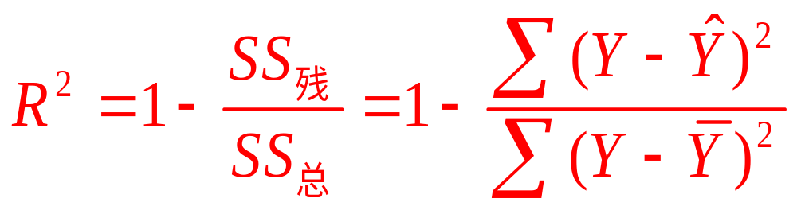
此处决定系数R²定义为

Slide 37
四、应用注意事项
1. 进行相关与回归时先绘制散点图，还 要观察有无异常点。
2. 回归与相关的应用仅限于原实测数据 的范围内使用。
Notes:
回归与相关受异常值、非线性、数据范围的影响比较大，容易不稳健。

